Slide 1



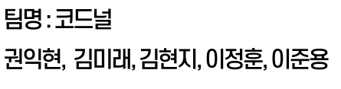

Slide 2
CONTENTS
01
02
03
널포유 Usecase 설명서
Usecase UML 다이어그램
Actor 시나리오

Slide 3

01
널 포 유 Usecase 설명서

Slide 4
01
널 포 유 유스케이스 설명서
널 포 유는 간호직 종사자의 일정 관리와 인수인계, 업무사항 교환 등 손쉬운 업무 파악을 위한 서비스 시스템이다. 널 포 유를 사용하는 사용자는 회원과 관리자로 나뉜다.
시스템 관리자는 회원관리(권한부여, 회원 수정)와 커뮤니티 관리(글 수정) 등과 같은 활동을 수행한다. 커뮤니티 조회는 특정 카테고리의 선택 과정(글 작성, 열람, 수정)을 통해 이루어지며 글 수정은 관리자도 수행할 수 있다.
주 Actor인 간호사는 Q&A 커뮤니티 조회를 통해 질문을 작성하고 답변하며 업무 측면의 궁금증을
해결할 수 있다. 특히, 커뮤니티와 형식화된 메모 기능을 통해 현재 인수인계 표준 지침의 부재, 인수 업무 기억의 어려움 등의 문제를 해결하는 데 도움이 되며, 신규 간호사들이 직면한 사내 관계 문제에서 불편함을 덜어낼 수 있다.
간호사들은 일정관리 목록을 통해 개인의 병원 일정을 추가하여 확인할 수 있다.
사용자 조회를 통해 같은 병원에서 시스템을 사용하는 간호사들 사이의 인프라넷 형성으로근무와 근무 외적인 내용을 DM(콜) 기능을 통해 주고받을 수 있으며, 사용자들은 그룹을 생성하여 그룹의 전체적인 근무교대 현황을 한눈에 확인할 수 있다. 간호사 중 일정을 조정하는 근무 일정 담당자 또한 근무교대 일정 확인에 있어서 손쉬운 관리가 가능하다.
이와 같은 기능을 이용해 간호사를 주 타깃으로 한 종합적인 서비스를 제공한다.

Slide 5
02
Usecase UML 다이어그램

Slide 6
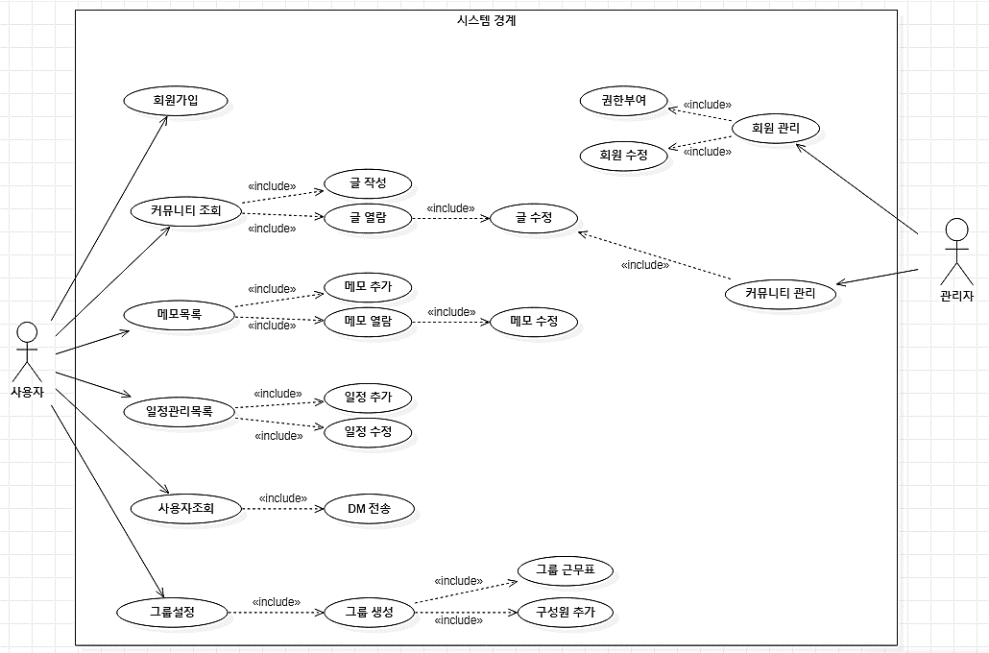
02
Usecase UML 다이어그램

Slide 7
03
Actor 시나리오
1. 시스템 관리자
2. 사용자(간호사)

Slide 8
03
Actor 시나리오_ 1. 시스템 관리자
개요
관리자는 회원을 권한부여, 정보 수정 등 관리하며, 커뮤니티를 기능을 주로 전반적인 시스템 상황을 관리한다.
2. 기본 흐름
널포유 프로그램을 실행시킨다.
관리자는 관리 권한을 가진 ID로 로그인한다.
회원 등록 기능을 실행한다.
시스템이 회원 목록(DB)을 관리자에게 보여준다.
관리자가 조회하고자 하는 회원관리(권한부여, 회원 수정)를 선택한다.
시스템이 선택된 회원정보 목록을 보여준다.
지정하고자 하는 목록을 선택한다.
등록하고자 하는 목록을 입력하고 저장 기능을 실행한다.
등록한 회원 정보가 포함된 목록을 갱신하여 출력한다.
커뮤니티 조회에서 글 수정, 삭제 기능이 활성화된다.
3. 예외 흐름
Ep1. 변경할 회원정보를 찾지 못한 경우
- 등록할 회원정보의 목록이 나타날 때까지
기본 흐름 2~3번을 반복한다.
Ep2. ID, 비밀번호 정보가 일치 하지 않는 경우.
- ID 혹은 비밀번호가 틀렸다는 메시지를 보낸다.
Ep3. 라이센스 정보가 일치 하지 않는 경우.
- 등록된 정보가 없다고 메시지를 보낸다.
Notes:
널포유 프로그램을 실행시킨다.

Slide 9
03
Actor 시나리오_ 2. 사용자 (간호사) 1. 초기 화면 기능
개요
사용자는 회원가입을 통해 서비스를 이용한다.
2. 기본 흐름
널포유 프로그램에 접속한다.
회원가입 메뉴를 선택한다.
아이디 작성(이메일)과 비밀번호를 작성한다.
비밀번호에 영문자, 특수문자를 포함한다.
병원정보 입력 화면이 실행된다.
병원 정보 입력 창을 선택해 회원 정보를 입력한다.
가입 성공 화면이 나오고 메인화면이 수행된다.
회원가입한 폼으로 로그인 한다.
메인 화면의 메뉴를 실행한다.
3. 예외 흐름
Ep1. 사용자가 아이디를 잃어버렸을 경우
- 사용자 이메일을 인증을 통해 회원정보를 확인한다.
- 가입 아이디를 확인한다.
Ep2. 사용자가 비밀번호를 잃어버렸을 경우
- 사용자 이메일을 인증을 통해 회원정보를 확인한다.
- 임시 비밀번호를 제공한다.
Ep3. 회원 등록에 정보가 다 작성 되지 않은 경우.
- 회원 등록이 되지 않는다.
- 초기화면으로 돌아간다.

Slide 10
03
Actor 시나리오_ 2. 사용자 (간호사) 2. 커뮤니티 조회 기능
개요
사용자는 커뮤니티에서 글을 작성, 열람, 수정, 삭제하며, 댓글을 작성한다.
2. 기본 흐름
메인 화면에서 커뮤니티 아이콘을 선택하여 글 목록을 조회한다.
글 작성 버튼을 클릭해 글 제목, 글 내용, 이미지 첨부 등을 수행한다.
저장버튼을 클릭하면 새로운 글이 목록에 추가된다.
삭제버튼을 클릭하면 작성하던 글이 삭제 된다.
작성된 글은 목록에서 확인하며, 목록에서 글 제목을 선택해 작성된 글을 열람한다.
작성된 글에는 작성자 본인과 다른 사용자가 아래 댓글창을 통해 게시글에 대한 댓글을 입력한다.
댓글 작성 후, 등록버튼을 누른다.
작성자에게는 댓글 달림 알림이 발송되며, 확인할 수 있다.
작성자 본인의 게시글일 경우, 수정버튼을 클릭하여 게시글 내용을 수정한다.
10) 작성자 본인의 게시글일 경우, 삭제버튼을 클릭하여 게시글을 삭제한다.
3. 예외 흐름
Ep1. 사용자가 글을 작성하다가 중단할 경우
- 작성 중인 글은 삭제된다.
- 글 목록 화면으로 돌아간다.
Ep2. 작성자 본인의 게시글이 아닐 경우
- 수정, 삭제 버튼이 표시되지 않는다.
Ep3. 작성자가 댓글을 작성할 경우
- 댓글에 작성자임을 나타내는 마크가 붙는다.

Slide 11
03
Actor 시나리오_ 2. 사용자 (간호사) 3. 메모 목록 기능
개요
사용자는 안내사항, 지시사항, 전달사항 등 메모가 필요한 내용을 정형화된 메모 형식에 맞춰 가입, 열람, 수정, 삭제한다.
2. 기본 흐름
메인 화면에서 메모 아이콘을 선택하여 메모 목록을 조회한다.
메모 작성 버튼을 클릭한다.
내용 칸에 맞춰 메모 내용을 작성한다.
저장버튼을 클릭하면 새로운 메모가 목록에 추가된다.
작성된 메모는 목록에서 확인한다.
목록에서 해당 메모를 선택해 작성된 메모를 열람한다.
수정버튼을 클릭하여 메모 내용을 수정한다.
삭제버튼을 클릭하여 메모를 삭제한다.
3. 예외 흐름
Ep1. 사용자가 메모를 작성하다가 중단할 경우
- 작성 중인 메모는 삭제된다.
- 메모 목록 화면으로 돌아간다.

Slide 12
03
Actor 시나리오_ 2. 사용자 (간호사) 4. 일정 관리 기능
개요
사용자는 일정관리 목록에서 일정추가, 열람, 수정, 삭제하며 작성한다.
2. 기본 흐름
메인 화면에서 일정관리목록 아이콘을 선택하여 일정(메모 등)을 조회한다.
일정관리에서 작성한 종합 캘린더 화면이 나온다.
개인 일정 버튼을 클릭해 개인 일정을 작성한다.
근무 일정 버튼을 클릭해 병원 근무 일정을 작성한다.
근무 휴가 일정 버튼을 클릭해 휴가 일정을 작성한다.
일정 관리 목록에 개인 일정, 근무일정, 근무 휴가 일정이 표시된다.
추가 버튼을 클릭하면 새로 작성된 일정이 목록에 추가된다.
수정 버튼을 클릭하면 기존에 있던 일정이 수정 된다.
삭제 버튼을 클릭하면 기존에 있던 일정이 삭제 된다.
10) 작성된 일정은 캘린더에서 확인하며, 목록을 선택해 작성된
일정을 열람한다.
3. 예외 흐름
Ep1. 사용자가 글을 작성하다가 중단할 경우
- 작성 중인 일정은 삭제된다.
- 일정관리목록 화면으로 돌아간다.
Ep2. 사용자가 알람을 해제한 경우
- 일정 알림이 화면에 표시되지 않는다.
- 일정관리 아이콘 옆에 예약된 알림이 있음이
표시된다.
- 목록 버튼 클릭시 팝업창이 자동으로 수신된다.

Slide 13
03
Actor 시나리오_ 2. 사용자 (간호사) 5. 사용자 조회 기능
개요
사용자는 같은 병원으로 등록된 다른 사용자를 조회할 수 있으며, DM(콜) 기능을 통해 다른 사용자에게 메시지를 송/수신한다.
2. 기본 흐름
메인 화면에서 사용자 조회 아이콘을 선택한다.
같은 병원 소속에서 가입된 사용자들의 이름을 목록 형식으로 조회한다.
연락을 남길 사용자 이름 옆의 DM 버튼을 클릭한다.
DM 입력 창에 일정 확인이나 개별 연락 등 100자 내의 간단한 내용을 입력한다.
전송버튼을 클릭한다.
전송 완료 메시지가 출력된다.
DM을 수신한 사용자는 알림이 뜬다.
수신한 알림을 클릭하면, 팝업창으로 메시지 내용을 확인한다.
보관버튼을 누르면 메세지 형식으로 보관된다.
DM 목록 버튼을 클릭하면 보관했던 DM을 확인 할 수 있다.
3. 예외 흐름
Ep1. 병원에 등록하지 않은 사용자의 경우
- 사용자 조회 시 병원에 등록하지 않음을 출력한다.
- 메인화면으로 돌아간다.
Ep2. 수신된 DM 보관을 클릭하지 않을 경우
- 사용자가 확인한 DM은 자동 삭제 된다.
Ep3. 사용자가 알림을 해제한 경우
- 사용자 조회 아이콘 옆에 도착한 DM이 있음이 표시된다.
- DM 목록 버튼 클릭시 팝업창이 자동으로 수신된다.

Slide 14
03
Actor 시나리오_ 2. 사용자 (간호사) 6. 그룹 설정 기능
개요
사용자는 그룹 설정을 통해 그룹을 생성하며 그룹의 근무 표를 확인할 수 있다.
2. 기본 흐름
메인 화면에서 그룹 아이콘을 선택하여 나의 그룹 현황을 조회한다.
설정된 그룹을 선택하면 그룹 전용 창이 활성화된다.
그룹이 없을 경우, 그룹 생성 버튼을 클릭한다.
사용자 목록 중 같은 그룹으로 설정할 사용자를 선택한다.
선택된 사용자에게는 그룹 초대 메시지가 전송된다.
그룹 초대 메시지를 받고 수락 버튼을 누르면 그룹이 설정된다.
그룹 전용창 화면에서 월단위 캘린더를 조회한다.
그룹의 사용자가 근무표를 업로드할 수 있다.
수정 버튼을 클릭하여 근무일정의 변경 내용을 수정한다.
전체삭제 버튼을 클릭하여 모든 근무 일정을 지우고 초기 근무 표 상태로 비운다.
그룹 나가기 버튼을 클릭하여 설정된 그룹에서 나간다.
3. 예외 흐름
Ep1. 그룹 초대 메시지에 수락하지 않고 닫을 경우
- 그룹 거절로 처리된다.
- 설정된 그룹은 없는 걸로 나타난다.
Ep2. 근무 표가 업로드되지 않은 경우
- 빈 캘린더로 표시된다.
Ep3. 아무도 초대하지 않을 경우
- 개인 근무 일정표로 사용 가능하다.

Slide 15
감사합니다

